Slide 1

如何利用私募通数据库
--用私募通数据库解读政府引导基金发展现状
刘国威
2018.11

Slide 2

私募通
01
02
03
04
05
是什么
有哪些数据
能做什么
如何使用
案例介绍

Slide 3


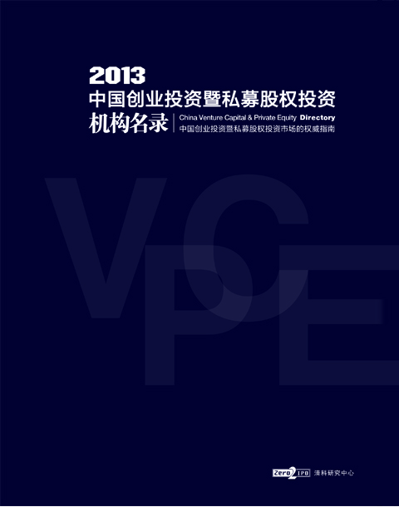




清科研究中心
于2001年创立，致力于为众多的有限合伙人、VC/PE投资机构、战略投资者，以及政府机构、律师事务所、会计师事务所、投资银行、研究机构等提供专业的信息、数据、研究和咨询服务。范围涉及创业投资、私募股权、新股上市、兼并收购以及TMT、传统行业、清洁技术、生技健康等行业市场研究。目前，清科研究中心已成为中国最专业权威的研究机构之一。
私募通是什么
机构名录
定制咨询
研究报告
机构名录
排名榜单
定制咨询
私募通
私募管家

Slide 4
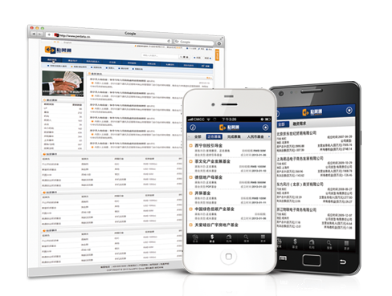
私募通
私募通是什么
清科研究中心旗下一款覆盖中国创业投资暨私募股权投资领域最为全面、精准、及时的专业数据库。私募通分为PC终端和移动终端，能够为众多的有限合伙人、VC/PE投资机构、战略投资者，以及政府机构、律师事务所、会计师事务所、投资银行、研究机构等提供专业便捷的数据信息。

Slide 5
中国创业与投资大数据平台
私募通有哪些数据
中国大陆地区的
机构、基金、企业
投资人、创业者
以及参与的交易
项目融资需求
基金募资进程
机构投资策略
行业投资趋势
企业融资估值
项目退出回报
私募政策法规
经营异常提醒
投资机构评价
……
中国
创业
平台
1990年以来的交易
数千万工商注册企业
数百万份研究报告
数十万创业项目
……
大数据
投资

Slide 6
私募通股权投资全流程
私募通有哪些数据
中国
创业与投资
LP、基金
研究报告、政策法规、新闻资讯、会议活动
募
投
管
退
基金募集
股权投资
投后管理
项目退出
VCPE机构、投资人、项目、中介、标的企业
并购、IPO、挂牌
平台
大数据

Slide 7
数据产生价值
私募通能做什么
有限合伙人（LP）
研究/监管机构
关注市场动态、甄选及管理投资组合、评估基金业绩
洞察市场走向、支撑政策制定、助力课题研究
VC/PE投资机构
中介服务机构
分析行业趋势、寻找投资目标、助力尽职调查
寻找业务机会、了解竞争对手、构建交易网络
标题
创业者/企业
获取行业动态，甄选并购标的，寻找投资机构，监测竞争对手

Slide 8
数据获取与服务方式
私募通如何使用
有限合伙人（LP）
主要功能
关键词检索/列表条件检索
数据简单导出/数据接口服务
在线分组统计/个性数据图表
PC端
私募通客户端
www.pedata.cn
VC/PE投资机构
数据定制
客户端内反馈
400-600-9460
pedata@zero2ipo.com.cn
移动端
私募通APP
m.pedata.cn
标题

Slide 9
政府引导基金研究
政策如何影响市场
2014年“双创”政策对私募股权投资市场的影响
变政府补贴为股权投资
私募通案例介绍
政策执行效果如何
中央到地方得到有效执行
资金投向是否符合产业升级要求

Slide 10
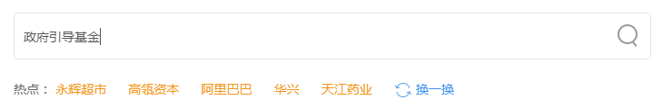
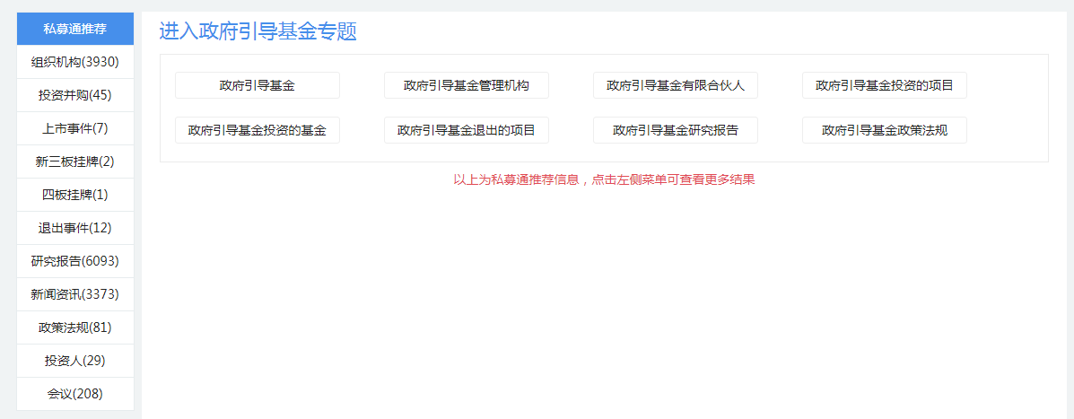
技巧一：不确定信息的检索->使用关键词搜索
私募通案例介绍
关键词检索可以确定数据库中是否有该数据，数据分布在哪些模块中。

Slide 11
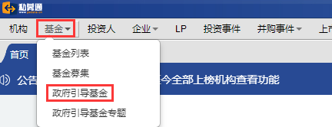
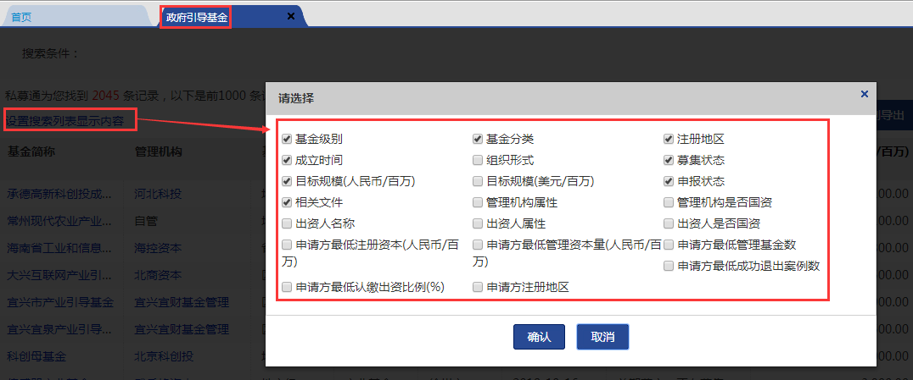
技巧二：明确目标类型的检索->使用导航进分类模块
私募通案例介绍
数据信息按照导航模块区分
信息字段的显示可任意设置

Slide 12
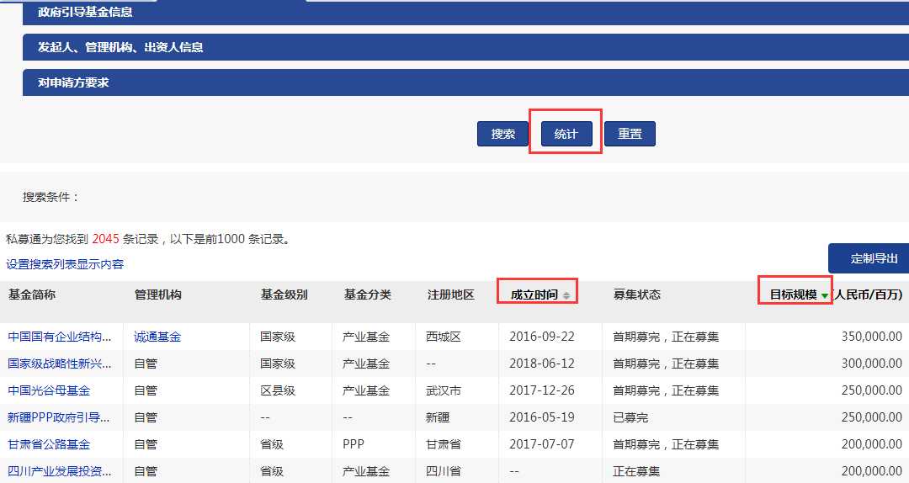
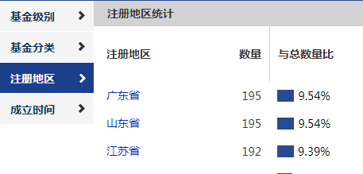
技巧三：特殊数据的定位->多用排序和统计
私募通案例介绍
统计可查看数据分布
排序可查看数据极值

Slide 13
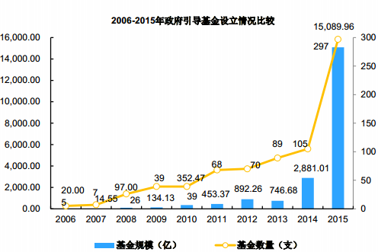
政府越来越重视市场化运作在推动创业创新中发挥的重要作用
私募通案例介绍
截至2015年12月底，国内共成立780支政府引导基金，基金规模达21,834.47亿元。
2015年新设立的政府引导基金为297支，基金规模15,089.96亿人民币，分别是2014年引导基金数量和基金规模的2.83倍和5.24倍。

Slide 14
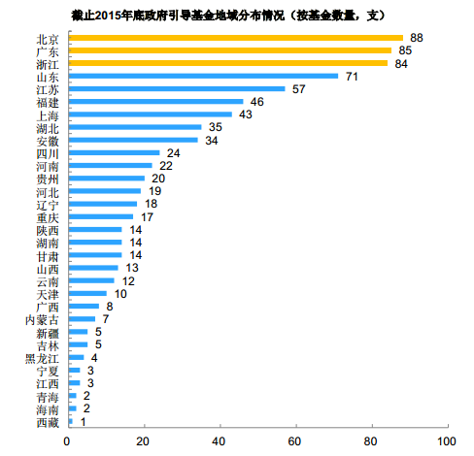
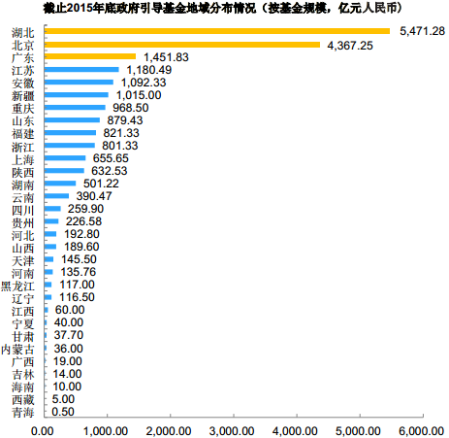
经济发达地区设立的基金数量更多
私募通案例介绍
目前，我国政府引导基金已形成以长三角、环渤海地区为聚集区域，并由东部沿海地区向中西部地区全面扩散的分布特征，中西部地区引导基金起步时间较晚，但近几年也逐渐活跃起来，中西部地区成为政府引导基金设立新的沃土。
此外，政府引导基金有逐渐往区县级扩展趋势，尤其以长三角地区为典型，长三角区域内各区县聚集着大量中小企业，是紧缺发展资金的企业聚集地，是资金需求的源头，因此存在其设立的必要性。

Slide 15
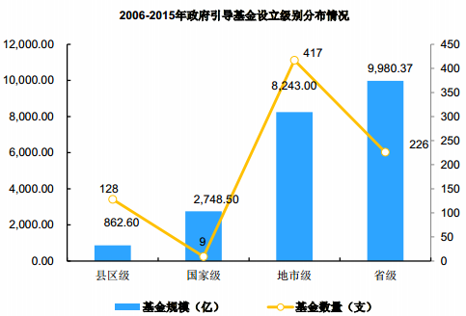
设立主体由省级单位逐渐延伸至市级及区级单位
私募通案例介绍
在经历了2002-2006年的探索起步、 2007-2008年的快速发展、 2009年至今的规范化运作三个阶段后，我国创业投资引导基金的政府引导作用日益增强、运作模式日趋完善，其发展已步入繁荣期。

Slide 16
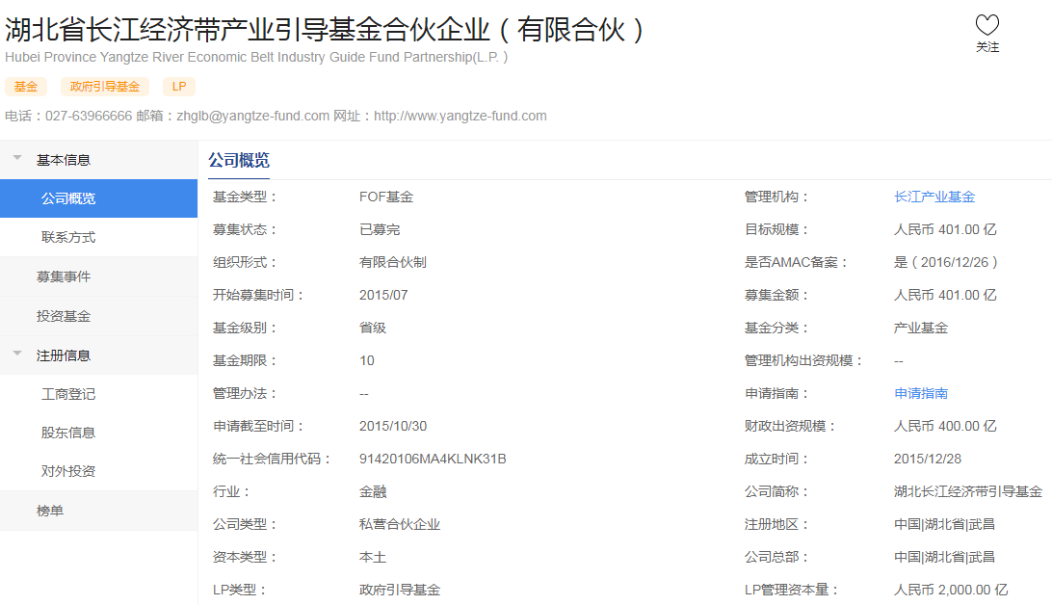
技巧四：关联数据的查找->详情页的内容又多又全
私募通案例介绍
菜单分类明确详细
关联信息一网打尽

Slide 17
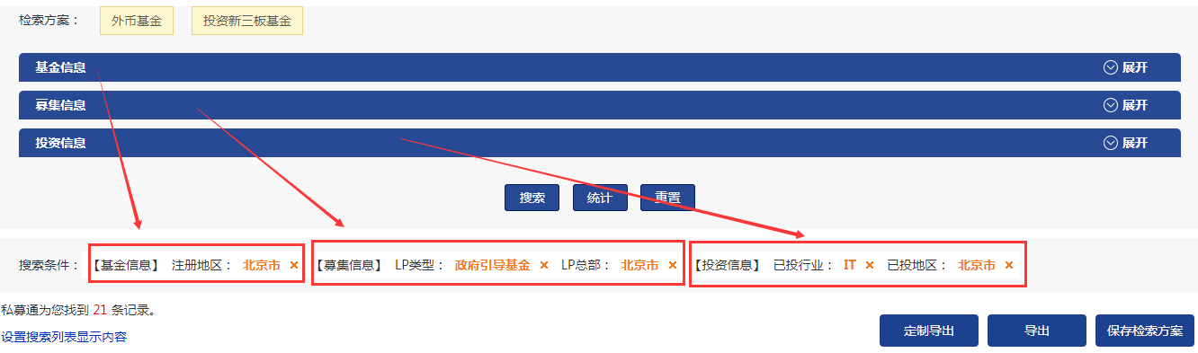
技巧五：跨模块数据的检索->组合条件功能强
如何找一支注册在北京的基金，这支基金必须至少有一支总部在北京的政府引导基金作为LP，并且这支基金要投资过北京市的企业，还要投资过IT行业。
找基金要到基金模块，首栏条件为本模块条件，其他栏条件为关联的跨模块条件。
私募通案例介绍
复杂条件保存方案
下次数据一键直达
更复杂的检索，需要更多的数据
提交定制导出，由后台人工处理

Slide 18
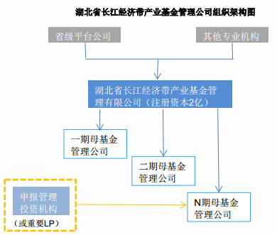
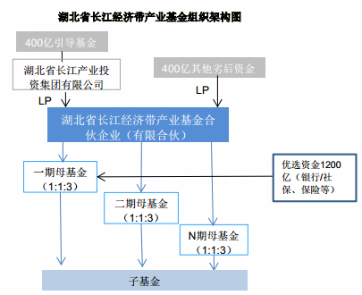
湖北省长江经济带产业基金
通过采取基金管理等市场化运作模式，盘活财政存量资金，与金融资本相结合，发挥撬动社会资本的杠杆作用，引导社会资本投向实体经济，推动湖北省科学发展、转型发展、跨越式发展。
私募通案例介绍

Slide 19
我国政府引导基金存在的问题
私募通案例介绍
监管不到位
存在寻租问题
运营效率低下
市场化水平较低
政府和GP双方
诉求存在利益冲突
引导基金类别繁多
绩效考核体系不完善
Notes:
1.4.1 监管不到位，存在寻租问题
政府引导基金的运作模式的特点：由地方财政出资，对合作基金有注册地和投资地限制；投资较为分散（ 20%-30%）;->寻租腐败->非法集资。
1.4.2 运营效率低下，市场化水平较低
市场化运作机制并不完善，受到了主管部门管理运作水平和专业能力与市场化的FOFs存在较大的差距。赋予了过多的政策性目标，寻找合适的投资对象变得更加困难，资金利用效率低下；一些优秀的创业投资机构不敢与引导基金合作，无法达到其引导创业投资的目的。
1.4.3 政府和GP双方诉求存在利益冲突
LP 与 GP利益不一致，会导致“利益共享，但风险不共担”的局面出现，严重影响基金的运作效率，同时也会对基金收益及风险控制等各方面造成不利影响。
1.4.4 引导基金类别繁多，绩效考核体系不完善
设立形式有天使引导金、创投引导金、股权引导金、产业引导金等，类别繁多。这些引导基金规模大小不一、投资方向不同、投资限制各异、政策导向目标互有差别，并且分别由不同部门管理，缺乏统筹，不利于统一管理，发挥各个政府引导基金的合力。目前，大多数政府引导基金尚未建立完善的基金绩效考核体系，即使小部分政府引导基金实行了绩效考核，也是相当宽泛，主要对资产情况进行保值增值的评价，对于如何监管以及具体考核体系并未作出详细的办法规定。同时，多数政府引导基金把业务中心放在合作管理机构评估筛选、引资和投资上，对基金的运作管理较为轻视，这使得政府无法对当前业已运作中的政府引导基金全面客观地做出考核。随着越来越多的政府引导基金进入投资后期甚至是退出期，建立完善政府引导基金绩效评价体系已经成为当前政府引导基金亟待解决的问题。

Slide 20
政府引导基金运营管理中数据的使用场景
私募通案例介绍
基金尽调
基金、出资人背景
管理团队情况
投资组合与投资策略
绩效评价
杠杆放大效应
政策落实情况
政策实施效果
经济效益指标
管理效益指标
合作GP筛选
历史业绩
基金运作管理经验
Notes:
1.4.1 监管不到位，存在寻租问题
政府引导基金的运作模式的特点：由地方财政出资，对合作基金有注册地和投资地限制；投资较为分散（ 20%-30%）;->寻租腐败->非法集资。
1.4.2 运营效率低下，市场化水平较低
市场化运作机制并不完善，受到了主管部门管理运作水平和专业能力与市场化的FOFs存在较大的差距。赋予了过多的政策性目标，寻找合适的投资对象变得更加困难，资金利用效率低下；一些优秀的创业投资机构不敢与引导基金合作，无法达到其引导创业投资的目的。
1.4.3 政府和GP双方诉求存在利益冲突
LP 与 GP利益不一致，会导致“利益共享，但风险不共担”的局面出现，严重影响基金的运作效率，同时也会对基金收益及风险控制等各方面造成不利影响。
1.4.4 引导基金类别繁多，绩效考核体系不完善
设立形式有天使引导金、创投引导金、股权引导金、产业引导金等，类别繁多。这些引导基金规模大小不一、投资方向不同、投资限制各异、政策导向目标互有差别，并且分别由不同部门管理，缺乏统筹，不利于统一管理，发挥各个政府引导基金的合力。目前，大多数政府引导基金尚未建立完善的基金绩效考核体系，即使小部分政府引导基金实行了绩效考核，也是相当宽泛，主要对资产情况进行保值增值的评价，对于如何监管以及具体考核体系并未作出详细的办法规定。同时，多数政府引导基金把业务中心放在合作管理机构评估筛选、引资和投资上，对基金的运作管理较为轻视，这使得政府无法对当前业已运作中的政府引导基金全面客观地做出考核。随着越来越多的政府引导基金进入投资后期甚至是退出期，建立完善政府引导基金绩效评价体系已经成为当前政府引导基金亟待解决的问题。

Slide 21

谢谢观赏
Thanks for watching

